Slide 1
Ứng dụng Vision-Language Model trong Kiểm thử Tự động
Giao diện Người dùng Phần mềm
Khóa luận tốt nghiệp — UIT, ĐHQG TP.HCM
Sinh viên: [Họ tên — MSSV]
GVHD: [Họ tên GVHD]
[Ngày bảo vệ, 2026]

Slide 2
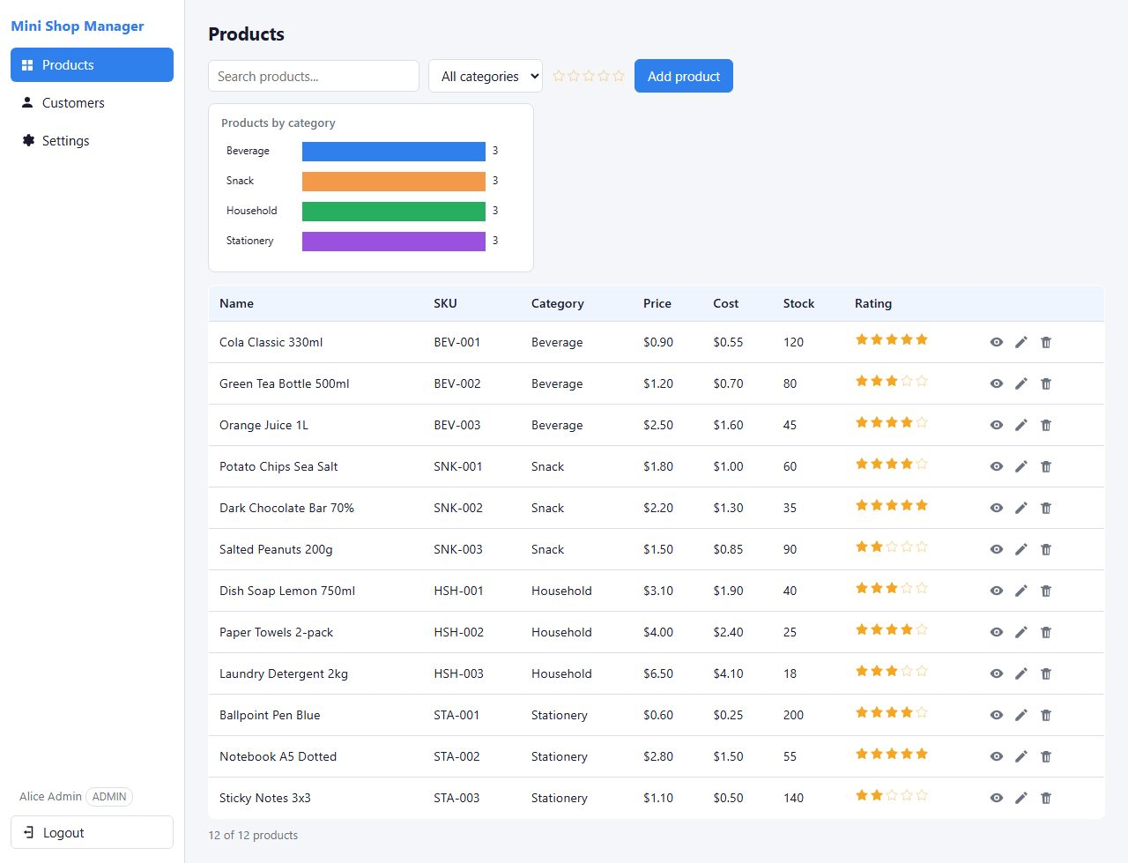
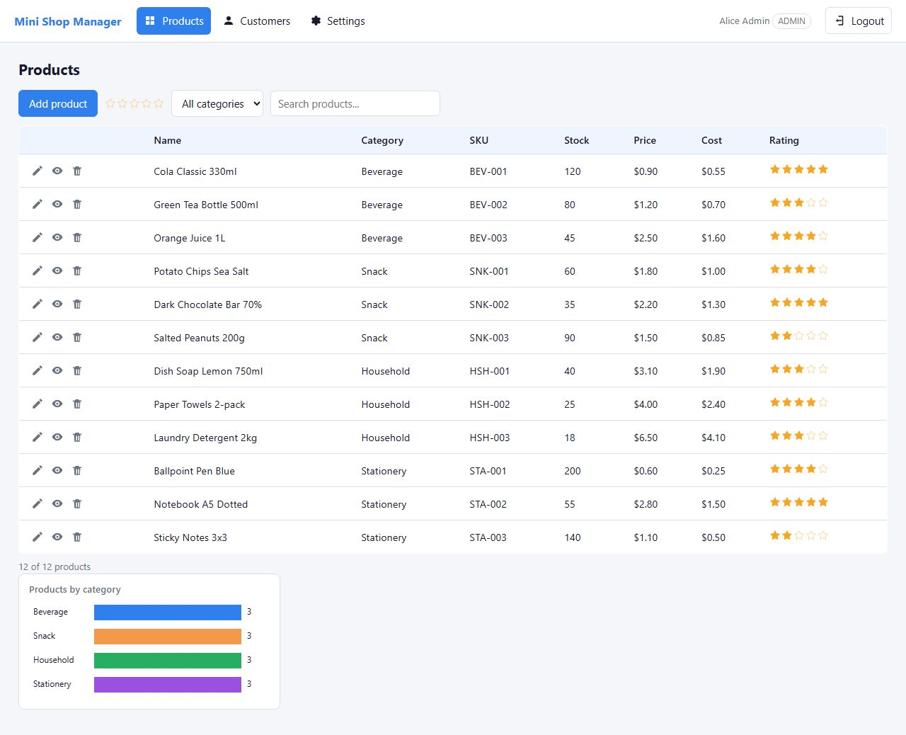
Vấn đề: test GUI dựa trên locator rất giòn
// Nút xóa = icon thứ 3 trong ô thứ 8 của hàng
.product-table tbody tr:nth-child(1)
td:nth-child(8) .icon-btn:nth-child(3)
Locator gắn chặt vào cấu trúc DOM và nhãn văn bản.
Giao diện đổi cách trình bày (đảo cột, đổi nhãn nút) — chức năng không đổi — nhưng test gãy hàng loạt.
→ Chi phí bảo trì test là gánh nặng thường trực; nặng nhất ở thành phần không có nhãn ngữ nghĩa (icon SVG, canvas, div thuần).
V0 (gốc): cột Actions ở vị trí thứ 8…
…V2: Actions nhảy lên cột 1 → selector trỏ sai ô

Slide 3
Hướng mới: VLM “nhìn” giao diện, test viết bằng ngôn ngữ tự nhiên
Cùng một kịch bản A3 (thêm sản phẩm) trong hai bộ test đối xứng 1–1:
// Locator-based (Playwright)
page.click("xpath=//button[
text()='Add product']")
modal.locator('label:nth-of-type(1)
input').fill('Energy Drink 250ml')
expect(locator('.product-table tbody
tr')).toHaveCount(13)
// VLM-based (Midscene.js + Qwen3-VL)
aiTap('the primary button in the
toolbar that adds a new product')
aiInput('the Name field in the product
dialog', {value:'Energy Drink 250ml'})
aiNumber('how many product rows does
the table contain?') // == 13
VLM đọc screenshot và thao tác theo ngữ nghĩa thị giác → về nguyên tắc miễn nhiễm với thay đổi trình bày.
Câu hỏi thực tiễn chưa có lời đáp định lượng: bền vững hơn BAO NHIÊU — đổi bằng GÌ (thời gian, tiền, độ ổn định)?

Slide 4
Khoảng trống nghiên cứu (khảo sát 15 công trình 2023–2025)
① Chưa có so sánh đối chứng locator-based vs VLM-based trên CÙNG bộ test case, với biến thể giao diện được kiểm soát chủ động — các bài chỉ đo coverage / số bug.
② Chưa ai đo trực tiếp chi phí bảo trì bộ test (số test / số dòng phải sửa) theo cặp trên cùng một ứng dụng — mới chỉ có chi phí vận hành agent.
③ Khía cạnh bảo mật bỏ ngỏ: (a) PII trên screenshot gửi lên VLM API bên thứ ba; (b) dùng chính VLM kiểm thử phân quyền hiển thị (role-based UI).
Robustness trước thay đổi giao diện chính là LÝ DO VLM được đề xuất — nhưng chưa từng được đo đối chứng.

Slide 5
Bốn câu hỏi nghiên cứu
RQ1 — Độ bền vững
Tỉ lệ pass thay đổi thế nào khi giao diện đổi theme / bố cục / biểu tượng?
← gap ①
RQ2 — Chi phí bảo trì
Số test phải sửa, diff LOC, thời gian phục hồi của hai phương pháp?
← gap ②
RQ3 — Phân quyền hiển thị
VLM phát hiện lỗi role-based UI chính xác ra sao so với locator?
← gap ③
RQ4 — Che dữ liệu nhạy cảm
Masking PII trên screenshot ảnh hưởng gì đến độ chính xác định vị?
← gap ③

Slide 6
Thiết kế thực nghiệm: so sánh đối chứng, đối xứng tuyệt đối
App “Mini Shop Manager”
+ 4 biến thể V0–V3
2 bộ test song song
18 test × 2, ánh xạ 1–1
Harness ma trận
2 pp × 4 biến thể × 5 lặp
CSV tự động
pass/time/token/$
Phân tích
1 lệnh sinh mọi hình/bảng
Đối xứng: cùng app, cùng 18 kịch bản, cùng viewport 1280×1100, cùng điều kiện chạy — khác duy nhất cách diễn đạt test.
Model ghim: qwen/qwen3-vl-235b-a22b-instruct (OpenRouter) · temperature = 0 · cache TẮT · phiên bản khóa lockfile.
Hai khối mở rộng: RBAC 8 kịch bản × build sạch/cấy lỗi (RQ3) · grounding benchmark 360 call trên ảnh mask (RQ4).
Mọi số liệu ghi tự động vào CSV; toàn bộ repo + số liệu công khai GitHub.

Slide 7
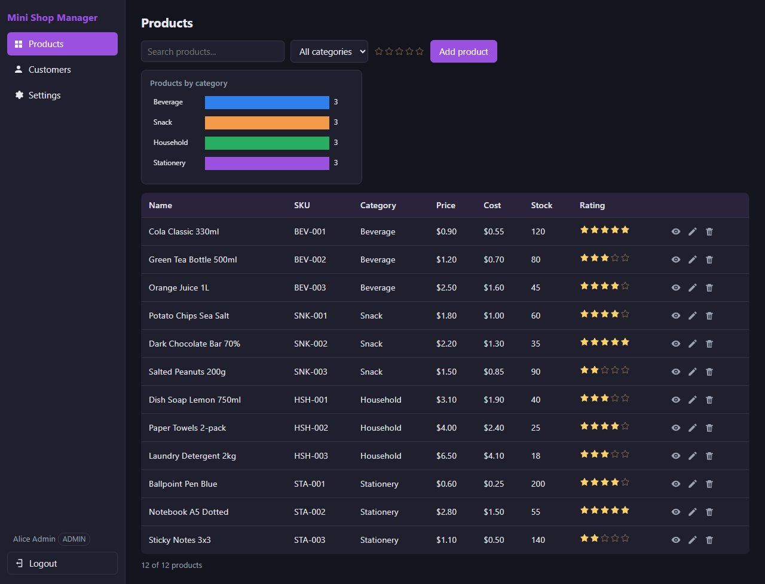

4 biến thể giao diện có kiểm soát — chỉ đổi trình bày, không đổi logic
V0 — gốc
V1 — dark theme (đổi màu)
V2 — topbar + đảo cột/icon
V3 — đổi icon + nhãn nút
Cấu hình tập trung 1 file (variants.ts) — phủ 3 nguyên nhân gãy test kinh điển: đổi màu / đổi cấu trúc DOM / đổi nhãn.

Slide 8
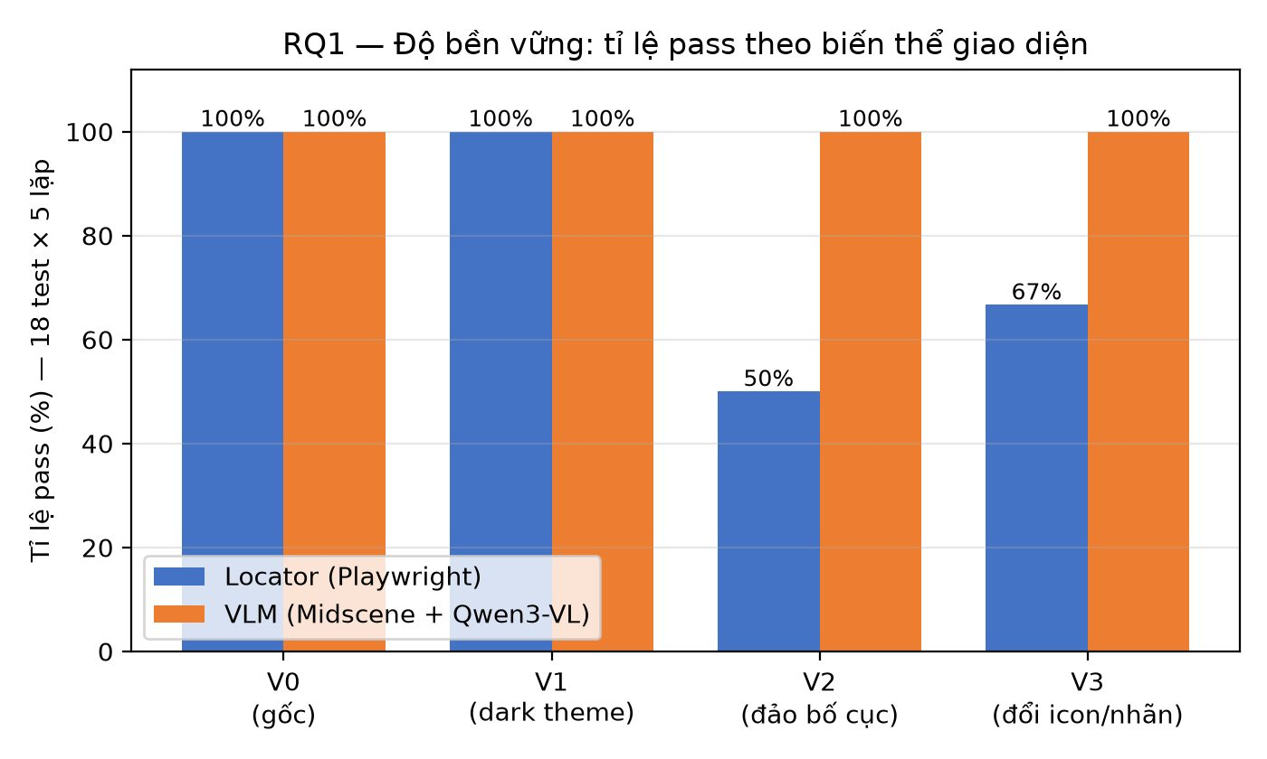
18 test × 5 lặp / biến thể
RQ1 — Độ bền vững khi giao diện thay đổi
VLM: 18/18 trên CẢ 4 biến thể — Locator: rơi còn 9/18 (V2), 12/18 (V3)
Flakiness = 0 ở cả hai phương pháp (kết quả giống hệt qua 5 lần lặp, temperature = 0)

Slide 9
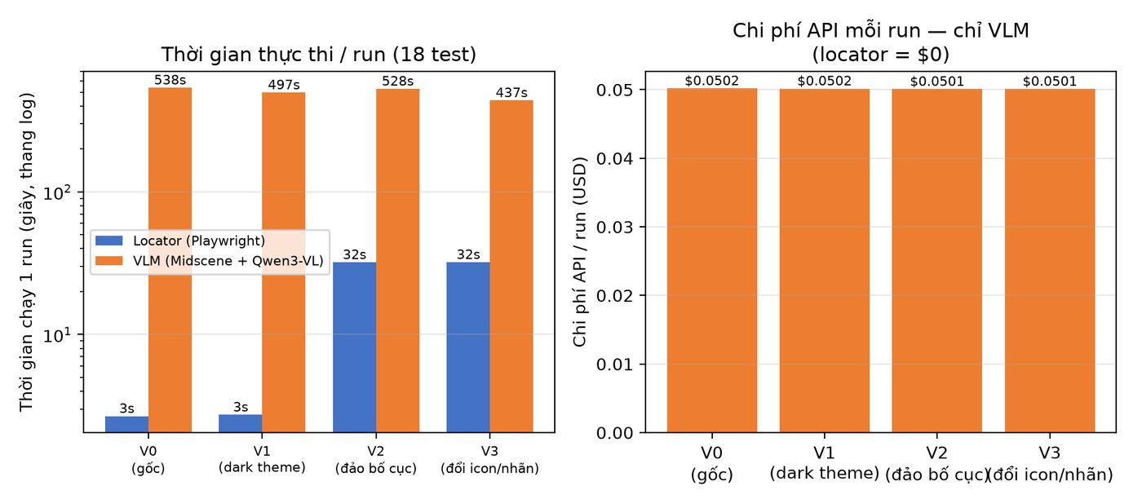
Giá phải trả: thời gian và chi phí vận hành
VLM ~7–10 phút & $0.05/run — Locator ~3 giây & $0/run
Khác biệt thật nằm ở THỜI GIAN, không phải tiền: toàn bộ thực nghiệm hết ≈ $1.5 / ngân sách $50

Slide 10
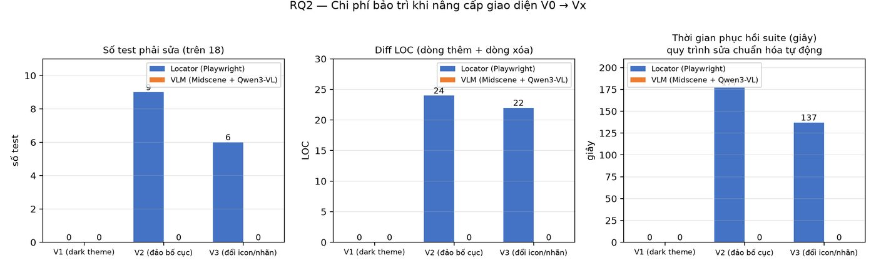
RQ2 — Chi phí bảo trì khi nâng cấp giao diện V0 → Vx
Locator: 15 test / 46 LOC / 314 giây phục hồi — VLM: 0 / 0 / 0
Quy trình sửa chuẩn hóa tự động, đo 2 lần độc lập: nội dung sửa trùng khớp từng dòng (tái lập được)

Slide 11
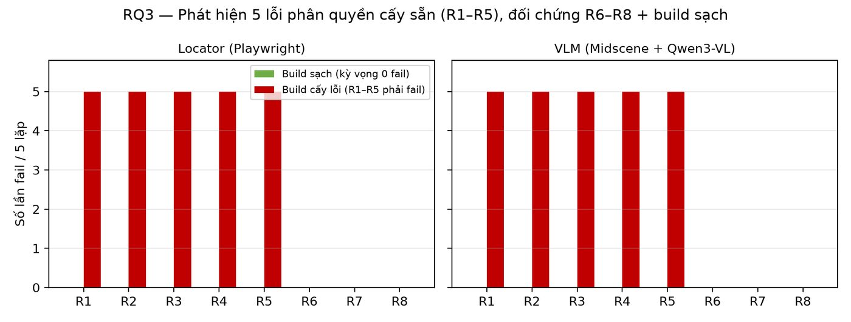
RQ3 — Phát hiện lỗi phân quyền hiển thị (role-based UI)
Cả hai phương pháp: phát hiện 5/5 lỗi cấy — 0 báo động giả (×5 lặp)
VLM RBAC chỉ ~$0.005/run; kịch bản ngôn ngữ tự nhiên kế thừa luôn độ bền vững của RQ1

Slide 12
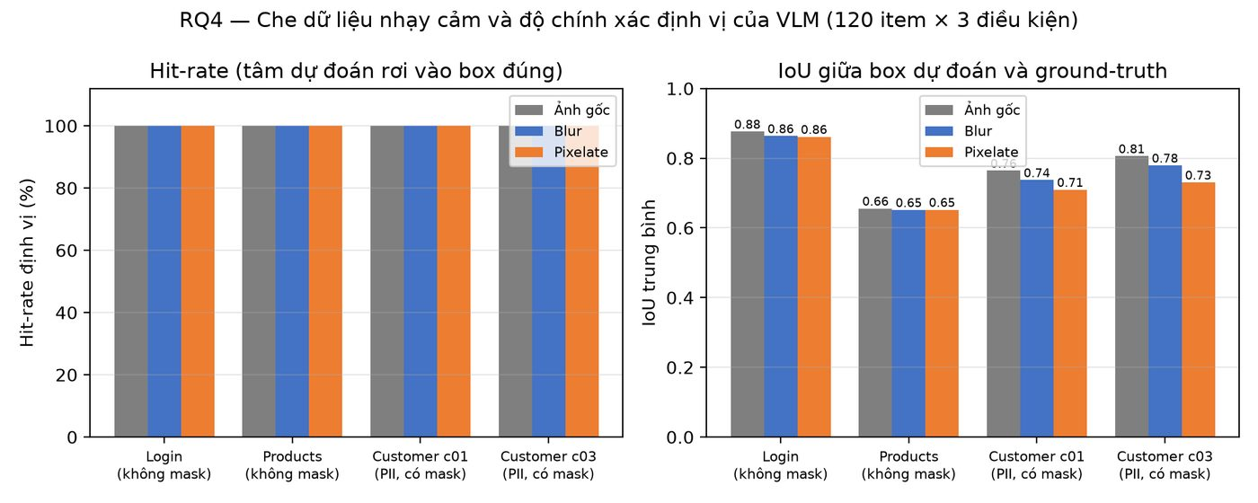
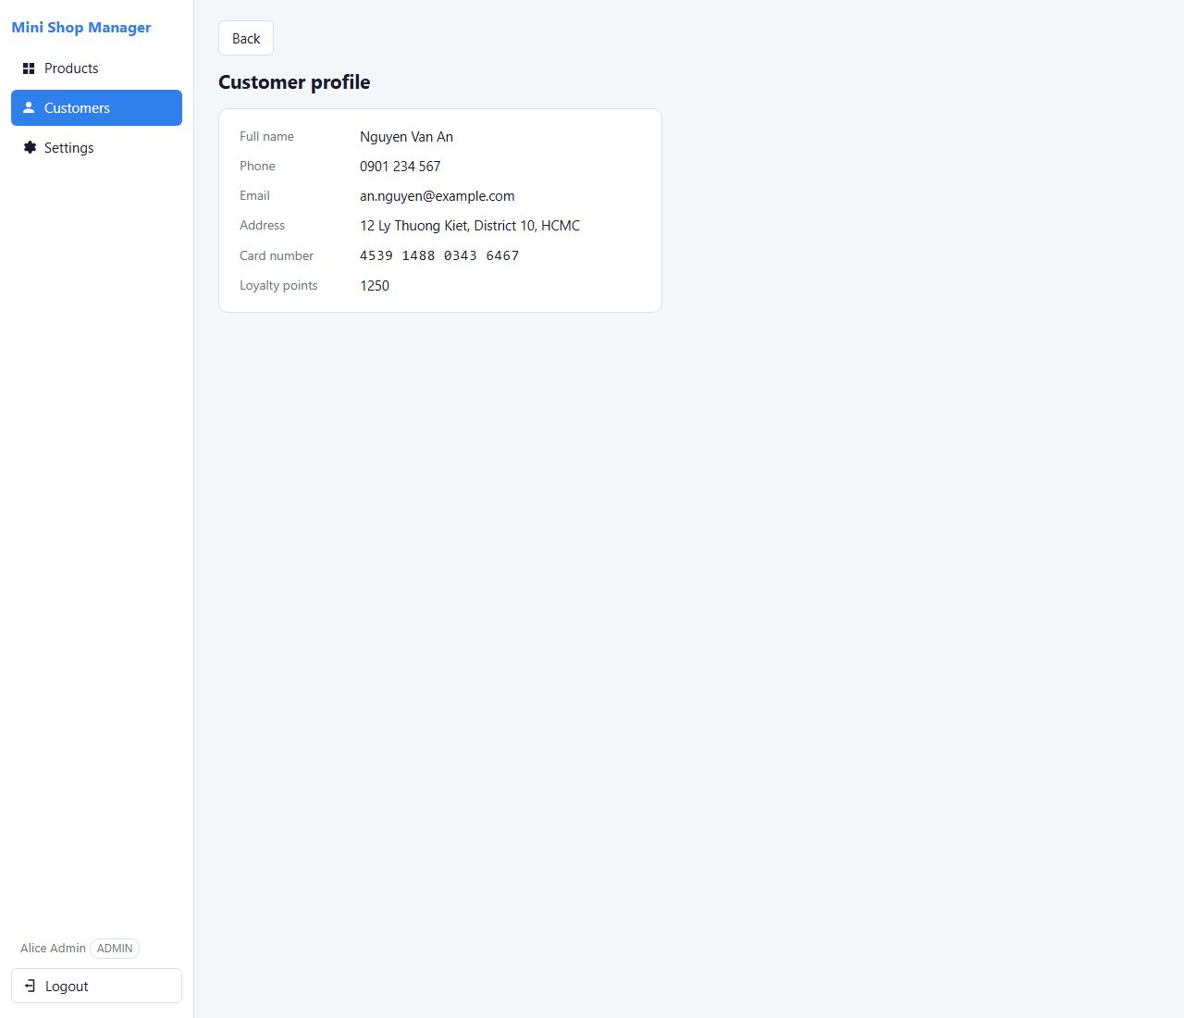
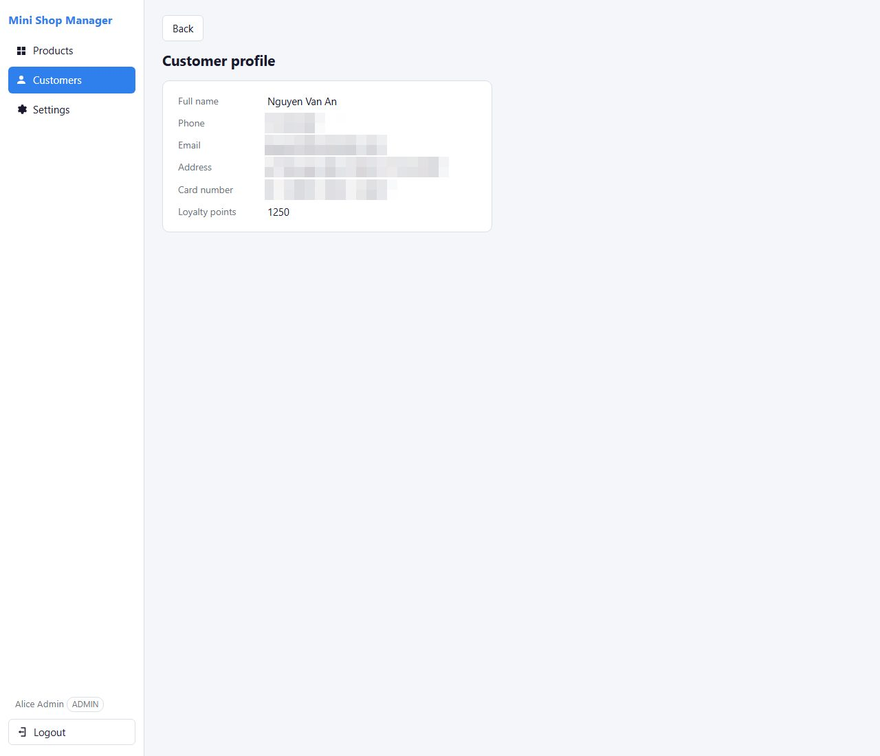
RQ4 — Che PII trước khi gửi VLM API: có mất độ chính xác?
Trang PII: gốc (trên) / pixelate (dưới)
Hit-rate 100% ở CẢ 3 điều kiện — IoU chỉ giảm nhẹ tại đúng vùng che
360 lượt gọi (40 phần tử × 3 điều kiện × 3 lặp), kết quả tất định; màn không mask giữ nguyên (đối chứng)

Slide 13
Trade-off trung tâm và hàm ý thực tiễn
Locator (Playwright)
VLM (Midscene + Qwen3-VL)
• Chạy ~3 giây, $0
• Gãy 33–50% suite khi đổi bố cục/nhãn
• Phục hồi cần sửa tay: 15 test / 46 LOC
• Trả chi phí MỘT LẦN — khi giao diện đổi
• Chạy ~8 phút, $0.05/run
• 100% pass trên mọi biến thể trình bày
• 0 chi phí bảo trì, 0 flakiness (temp 0)
• Trả chi phí MỖI LẦN CHẠY — thời gian + API
→ Bổ trợ, không thay thế nhau:
CI hai tầng — locator chạy mỗi commit trên giao diện ổn định; VLM làm lớp regression “theo ý định” chạy theo lịch / trước release / giai đoạn giao diện biến động.

Slide 14
Năm đóng góp (đúng cam kết đề cương)
C1
Bộ dữ liệu thực nghiệm tái sử dụng: app + 4 biến thể kiểm soát tập trung (benchmark robustness)
C2
Pipeline đánh giá 3 trục: harness ma trận + giao thức bảo trì chuẩn hóa + script sinh toàn bộ hình/bảng
C3
Bộ số liệu đối chứng đầu tiên (trong phạm vi khảo sát) đo trade-off robustness vs cost trên cùng test case
C4
Cơ chế masking PII + đánh giá định lượng trade-off bảo mật ↔ độ chính xác định vị
C5
Bộ kịch bản kiểm thử phân quyền hiển thị bằng VLM, đối chứng với locator
Toàn bộ mã nguồn + số liệu công khai: github.com/cpk/doanai — tái lập mọi hình/bảng bằng 1 lệnh.

Slide 15
Hạn chế và hướng phát triển
Hạn chế (khai báo tường minh)
Hướng phát triển
• 1 app mẫu, 1 model, biến thể một chiều có kiểm soát
• Nhận thức VLM giới hạn trong viewport (1280×1100)
• Baseline chủ ý dùng selector giòn (worst-case)
• Thời gian bảo trì đo trên quy trình agent, không phải công người
• Desktop (WinAppDriver) / mobile; trang dài hơn viewport (cuộn + tổng hợp)
• Thêm model đối chiếu (UI-TARS, self-host) + baseline best-practice (getByRole)
• Masking tự động (OCR/VLM phát hiện PII); mở rộng lớp lỗi phân quyền
• CI hai tầng có kiểm soát chi phí

Slide 16
Kiểm thử GUI bằng VLM loại bỏ tính giòn trước thay đổi trình bày —
100% pass trên mọi biến thể, 0 chi phí bảo trì —
trả giá bằng thời gian chạy, không phải tiền hay độ ổn định.
Em xin cảm ơn hội đồng — sẵn sàng demo và trả lời câu hỏi.

Slide 17
Slide dự phòng (Q&A)

Slide 18
backup
B1 — VLM perception là viewport-bound
Triệu chứng: aiNumber đếm 9/12 dòng — giống hệt qua mọi lần lặp (deterministic, không phải flaky).
Nguyên nhân: viewport 1280×800 chỉ hiện 9/12 dòng bảng; VLM đếm những gì NÓ THẤY trong screenshot — locator đếm DOM toàn trang.
Xử lý: viewport 1280×1100 cho CẢ HAI suite (giữ đối xứng); phương án “cuộn rồi đếm” bị loại (cuộn làm mất dòng đầu).
Hệ quả: viewport là biến nhiễu phải cố định + báo cáo; kết quả VLM không khái quát sang trang dài hơn viewport nếu thiếu cơ chế cuộn-tổng hợp.

Slide 19
backup
B2 — Quy ước tọa độ grounding của Qwen (0–1000)
Attempt 1 của RQ4: 340/360 lượt bị chấm “lỗi” → chẩn đoán: VLM định vị ĐÚNG, harness chấm SAI chuẩn tọa độ.
Qwen3-VL luôn trả tọa độ chuẩn hóa 0–1000 bất kể prompt yêu cầu pixel; bằng chứng: box × (1280/1000, 800/1000) trùng ground-truth gần tuyệt đối.
Sửa: prompt theo quy ước gốc của model, harness quy đổi; lưu raw answer (raw-calls.jsonl) để audit; attempt sai giữ làm tư liệu.
Bài học: quy ước của model THẮNG chỉ dẫn trong prompt; phải tách “lỗi model” khỏi “lỗi harness” trước khi kết luận.

Slide 20
backup
B3 — Vì sao Qwen3-VL, không phải GPT-4o/Claude?
Đề cương ghi “Claude, GPT-4o hoặc tương đương” — khảo sát pilot (GĐ1) cho thấy:
• GPT-4o: docs Midscene ghi rõ “perform poorly” ở UI localization — chỉ hợp vai planning.
• Claude: không nằm trong danh sách model Midscene hỗ trợ.
• Qwen3-VL: nhóm khuyến nghị mặc định về visual grounding; giá $0.20/$0.88 per 1M (rẻ ~10× GPT-4o input); open-weight → nhất quán phương án self-host khi cần bảo mật.
Ghim snapshot 235B-A22B instruct suốt thực nghiệm; fallback: UI-TARS, Qwen2.5-VL.

Slide 21
backup
B4 — Giao thức đo RQ2 (vì sao agent thay vì người bấm giờ?)
Chỉ dẫn cố định: “sửa tối thiểu để pass lại; chỉ đổi selector/assertion; không refactor; cấm đọc tài liệu kết quả”; mốc T0 → T1 (có danh sách fail) → T2 (18/18).
Mục đích gốc của “cùng một người sửa” là chống thiên lệch giữa 2 bộ — agent cố định thỏa mãn TỐT HƠN: không mệt, không học lỏm, tái lập được.
Kiểm chứng: 2 lần chạy độc lập (agent mới, không ngữ cảnh) → diff trùng khớp TỪNG DÒNG với nhau (9 test/24 LOC ở V2, 6 test/22 LOC ở V3).
2 chỉ số chính (test sửa, diff LOC) bất biến theo người sửa; chỉ số thời gian khai báo hạn chế trong Threats to Validity.

Slide 22
backup
B5 — Baseline có “cố tình yếu” không?
Lựa chọn thiết kế có chủ ý, khai báo tường minh: baseline đại diện lớp test giòn phổ biến (worst-case của locator).
Nhóm D (icon SVG không aria-label, canvas, div thuần) KHÔNG có lựa chọn ngoài selector cấu trúc — getByRole không cứu được.
getByRole/data-testid giảm rủi ro ở V3 (nhãn) nhưng: data-testid đòi quyền sửa app; và không đổi bản chất kết luận nhóm D.
Hướng phát triển đã ghi: thêm baseline best-practice làm mốc “trường hợp tốt” để kẹp khoảng kết quả.

Slide 23
backup
B6 — Chi phí chi tiết
RQ1 (suite chính): ~93 AI call/run, ~232k token, $0.050/run — 20 run chính thức ≈ $1.0.
RQ3 (RBAC): 11 call/run, $0.0052/run × 20 run ≈ $0.1.
RQ4 (grounding): 360 call = $0.112.
Tổng toàn thực nghiệm ≈ $1.5 / ngân sách $50 (3%). Giá ghim: $0.20/M in + $0.88/M out.
Token đọc THẬT từ log Midscene từng run (không ước lượng công thức) — cột run_prompt_tokens/run_cost_usd trong CSV.

